Slide 1
FORME DI MERCATO: CAP 7: monopolio (1 solo venditore) e concorrenza monopolistica (bene differenziato) CAP 8: concorrenza perfetta (bene omogeneo)
Determinazione e significato dei prezzi
Costi e benefici della concorrenza
*Impresa come actor, contratti completi

Slide 2
1. DOMANDA DI MERCATO

Slide 3
Idea: ogni consumatore ha una diversa DISPONIBILITA’ A PAGARE (WTP) LEGGE DELLA DOMANDA: decrescente vincolo economico: se ↑ P, ↓ Q esempio: Q=a –bP

Slide 4
2. COSTI
COSTI FISSI e COSTI VARIABILI
COSTO OPPORTUNITA’ DEL CAPITALE
(profitto ‘normale’ ≠ profitto economico)
ECONOMIE E DISECONOMIE DI SCALA TECNOLOGICHE
(RENDIMENTI CRESCENTI E DECRESCENTI →
CAP 2 agri vs industria, CAP. 6 COSTI ORGANIZZATIVI )

Slide 5
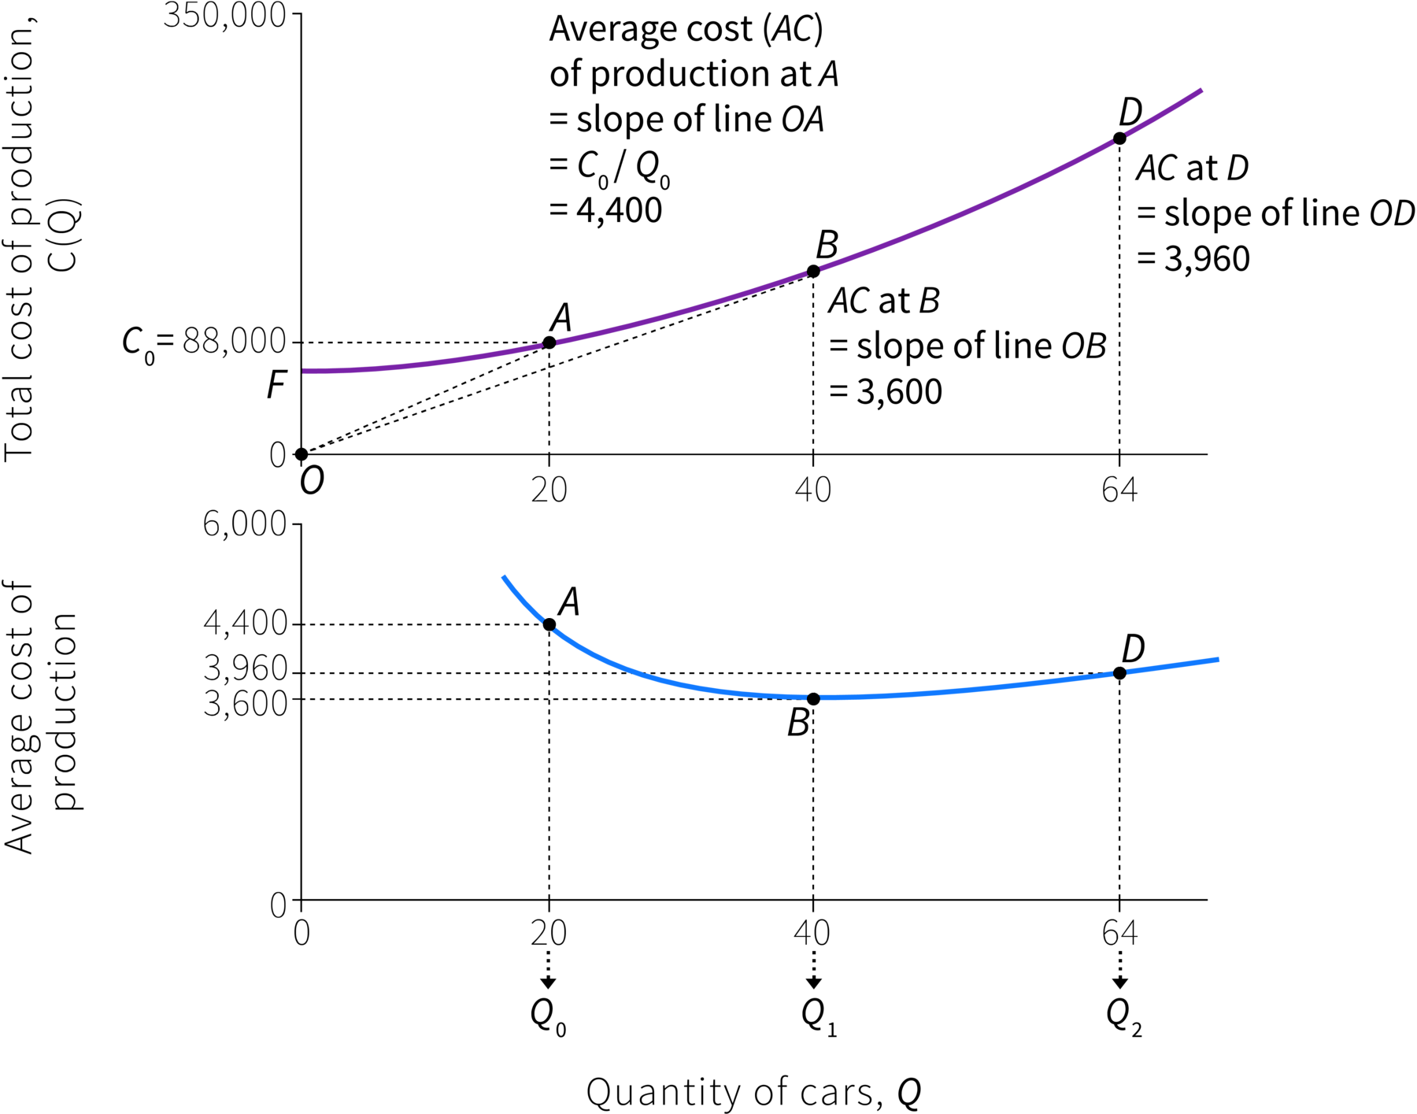

Slide 6
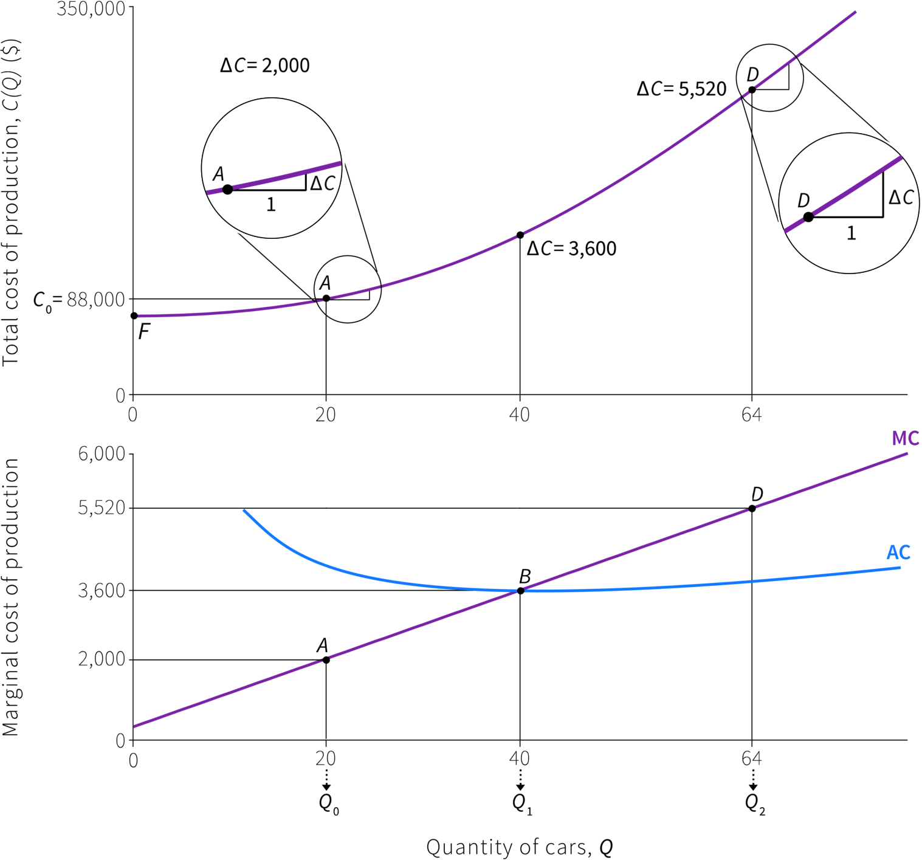

Slide 7
COSTO MEDIO : C/Q COSTO MARGINALE: dC/dQ, ↑ $${es. TC=Q}^{2}, AC=Q, MC=2Q$$ AC>MC → AC ↓ AC<MC → AC ↑ AC=MC nel punto in cui AC è MINIMO (voto nell’esame e media voti)

Slide 8
3. CURVA DI ISOPROFITTO (OBIETTIVO → max ∏) trade-off P e Q: tanto a poco (TESCO) o poco a tanto (APPLE)

Slide 9
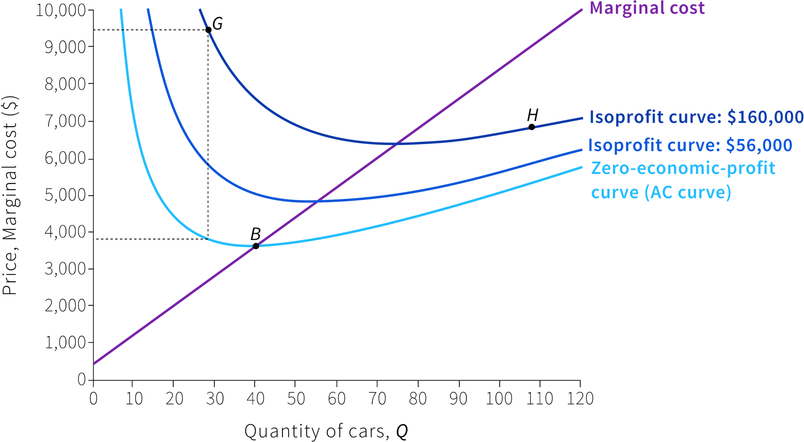

Slide 10
Combinazioni di prezzi e quantità che danno lo stesso profitto (*cdi) ∏= PQ – CQ ∏= Q (P-C(Q))/Q (profitto unitario) zero profitto (costo medio) P>MC → P deve scendere per avere lo stesso profitto (con una Q in più) P<MC → P deve salire per avere lo stesso profitto(con una Q in più)

Slide 11
4. EQUILIBRIO (P* e Q*)

Slide 12
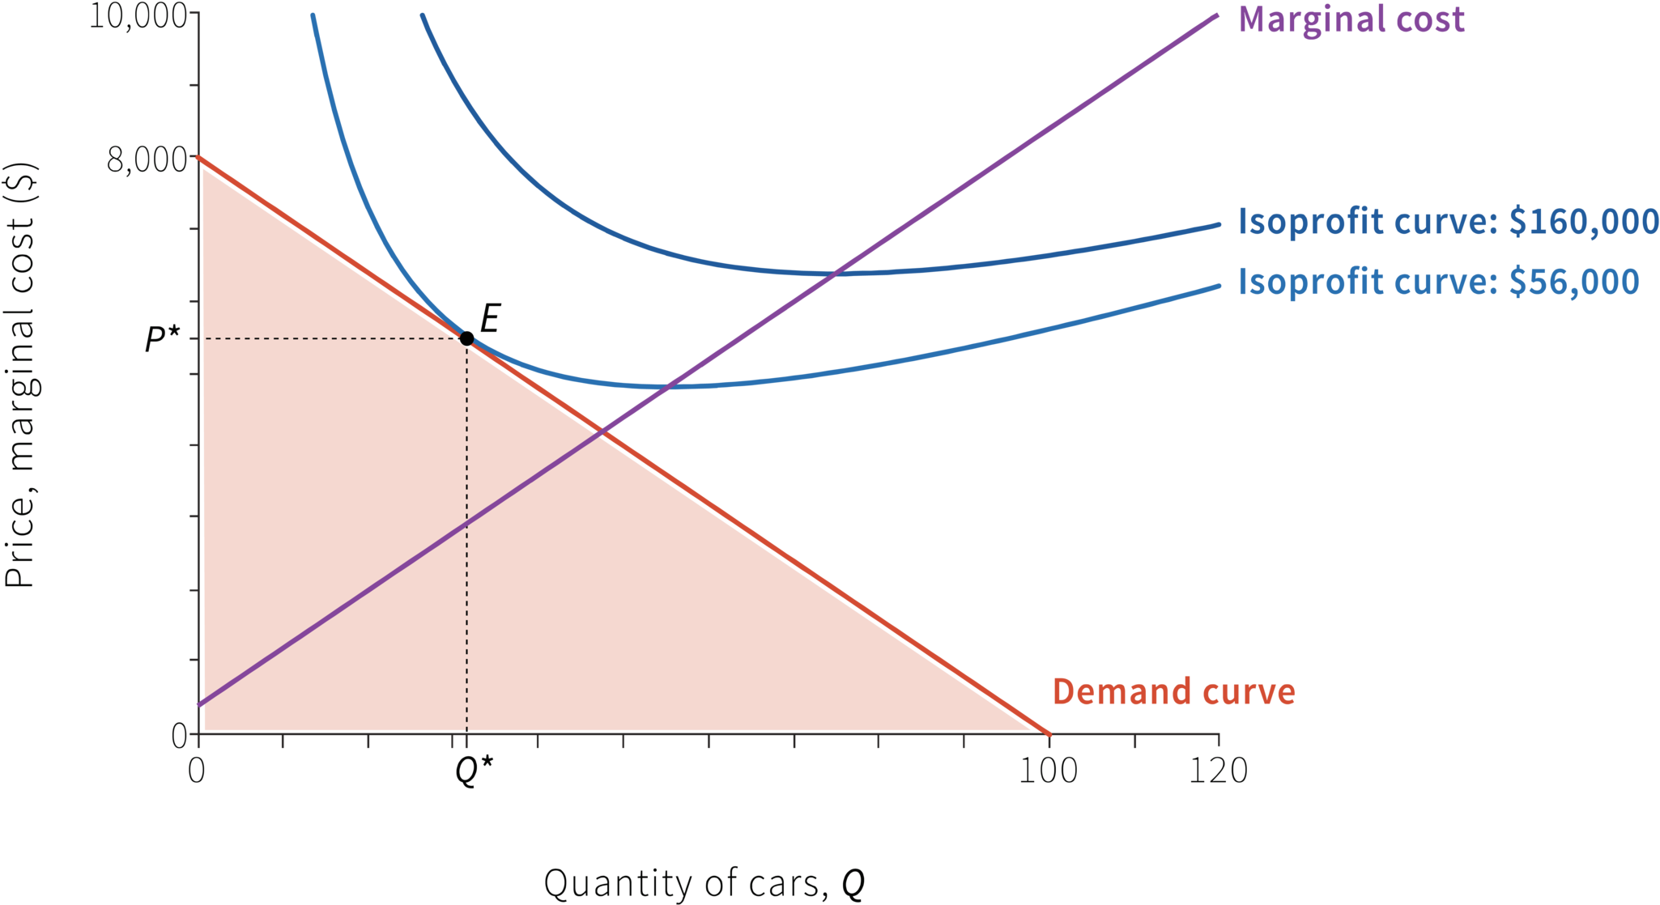

Slide 13
Tg isoprofitto e domanda inclinazioni: (P-MC)/Q (SMS) e dP/dQ (SMT) trade-offs (tra P e Q) bilanciati vincolo (domanda) e obiettivo (isoprofitto)

Slide 14
5. GUADAGNI DALLO SCAMBIO

Slide 15
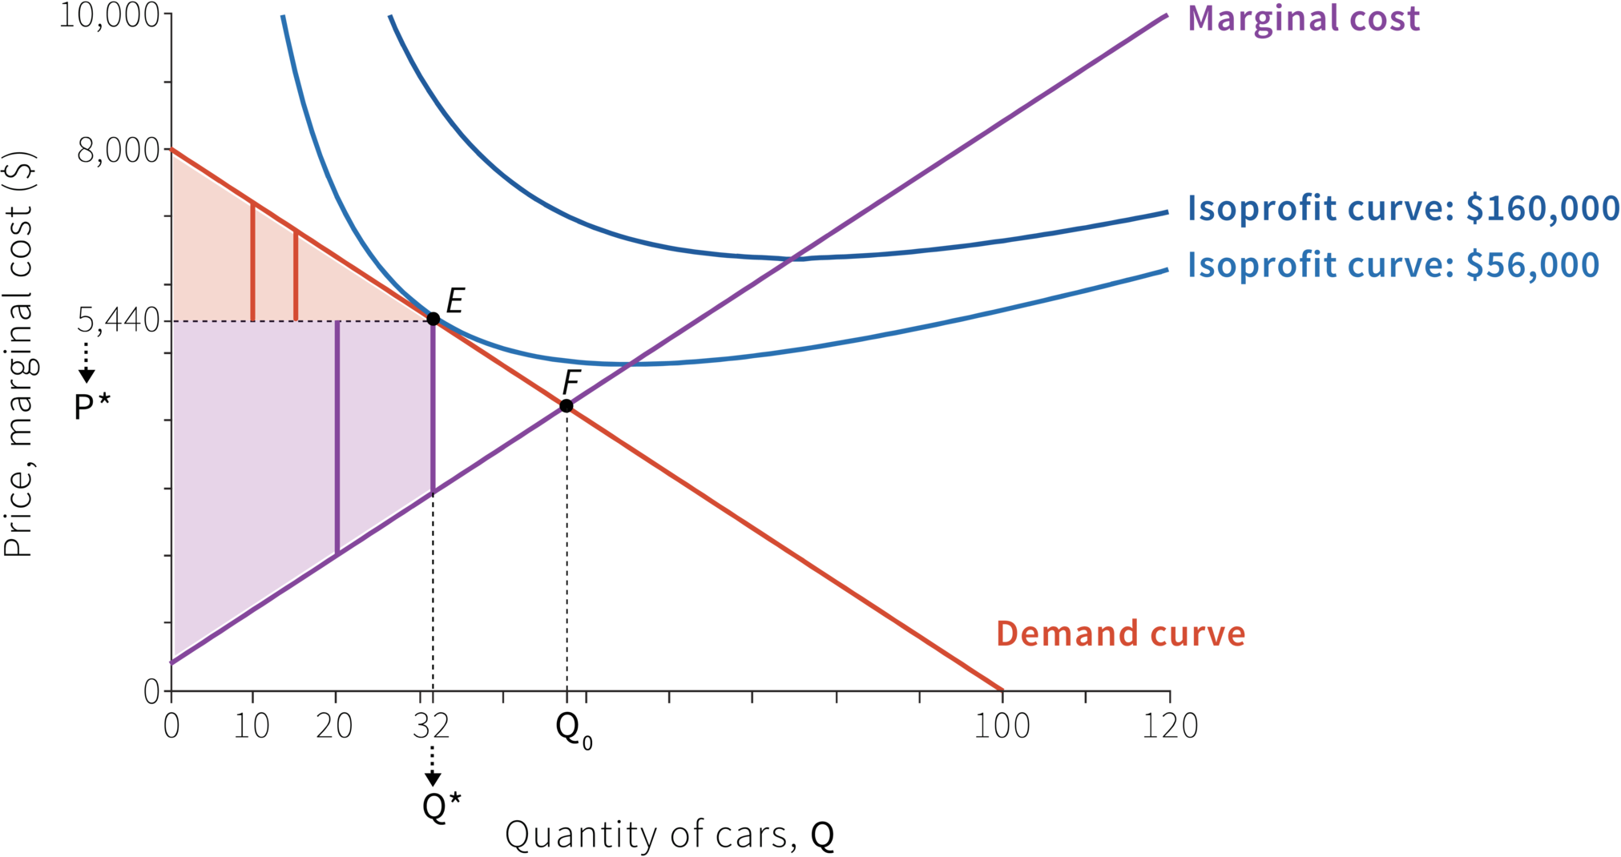

Slide 16
SURPLUS DEL CONSUMATORE: area tra la curva di domanda e il prezzo SURPLUS DEL PRODUTTORE: area tra il costo marginale e il prezzo * P= MC guadagni dalla scambio exhausted → concorrenza perfetta **PE (p- discr. O ‘vincolata’)

